Slide 1
La filière et les métiers de l’expertise comptable
Un secteur qui recrute

Slide 2
Découverte d’un secteur, d’une profession et des métiers en cabinet
Les missions en cabinet
Toutes les raisons de travailler en cabinet

Slide 3
Présentation d’un secteur qui recrute
https://csoec.box.com/s/p9m8q8lpxjsqtz9zmnsnwpgkgvlng85y

Slide 5
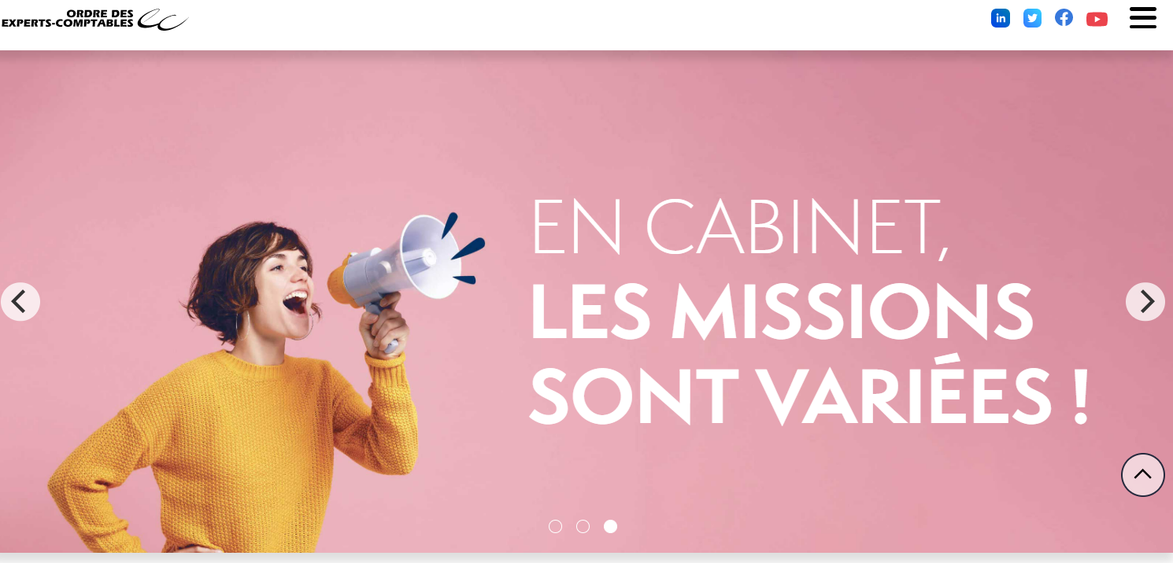
Landing page dédiée aux étudiants sur le site public
Retrouver cette page sur : La filière Expertise Comptable - Conseil supérieur de l'ordre des experts comptables (experts-comptables.org)

Slide 6
Des cursus à bac+3 et bac+5
Deux diplômes :
DCG : Bac+3 ou autres diplômes de niveau licence
DSCG : Bac+5
Ces diplômes peuvent également être obtenus par VAE et dispense d’UE
Vidéo Cursus : https://csoec.box.com/s/a1lzgtfswpqrkmqfxkvuyc0orlizlxlh

Slide 7
Des diplômes qui peuvent se préparer en alternance

Slide 8
Des cursus à bac+3 et bac+5
Le DCG se prépare en 3 ans dans certains lycées publics et privés sous contrat, dans les écoles privées spécialisées, ou à l’INTEC
Avec le DCG, vous exercez le métier de collaborateur comptable /chef de mission
Le collaborateur comptable participe à la production des dossiers d’expertise comptable, sous la supervision d’un chef de mission
Qualités : Réactivité et anticipation, Agilité, Sens de l’organisation et de la méthode, Bonnes compétences relationnelles, Travail en équipe, Organisation et planification des travaux, Aisance orale et écrite

Slide 9
Des cursus à bac+3 et bac+5
Le DSCG se prépare en 2 ans dans certaines universités, des lycées publics ou privées, à l’INTEC ou dans les écoles privées spécialisées. Les titulaires d’un master peuvent également préparer et se présenter aux épreuves du DSCG, à leur rythme et à la carte.
Vous exercez le métier de directeur de mission
Le directeur de mission a la responsabilité opérationnelle de la production des dossiers d’expertise comptable, sous la supervision de l’expert-comptable : il pilote la relation et les contacts avec les clients, organise et cadre les dossiers. Il supervise techniquement les travaux des collaborateurs comptables et intervient pour formaliser les conclusions avant de les soumettre à l’expert-comptable.
Qualités : Réactivité et anticipation, Agilité, Sens de l’organisation et de la méthode, Sens de contact et de la relation client, Bonnes compétences relationnelles, Travail en équipe, capacité d’analyse et de synthèse, Organisation et planification des travaux, management d’équipe, aisance orale et écrite, Reporting, Autonomie

Slide 10
Diplôme d’expertise comptable
Les épreuves du DEC sont ouvertes aux candidats titulaires du DSCG qui ont exercé en cabinet pendant 3 ans en qualité d’expert-comptable stagiaire
Cette pratique professionnelle est un élément essentiel du cursus
Vous devenez expert-comptable
L’expert-comptable dirige un cabinet d’expertise-comptable. Il en définit la stratégie de développement afin de garantir sa compétitivité dans l’environnement concurrentiel, il pilote le développement commercial et la relation client et déploie les pratiques managériales répondant aux axes stratégiques de l’activité. Il supervise et cadre les dossiers d’expertise-comptable et garantit la qualité des prestations délivrées.
L’expert-comptable est un professionnel réglementé, il est inscrit au Tableau de l’ordre des experts-comptables. Il signe les documents et est responsable des travaux effectués au sein de son cabinet

Slide 11
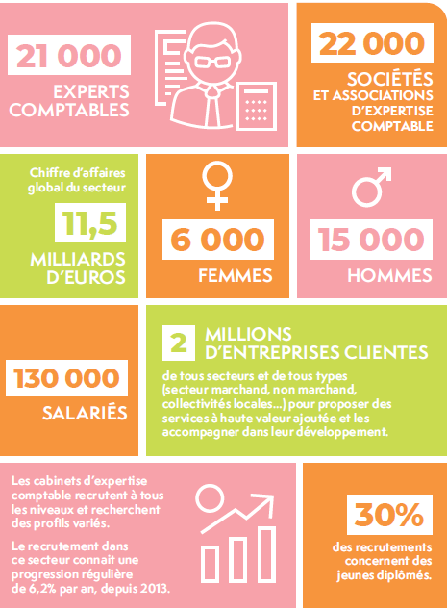
Chiffres du secteur

Slide 12
8 bonnes raisons de rejoindre un cabinet
Un secteur qui ne connaît pas la crise et recrute à tous les niveaux de bac+3 à bac+5, également en alternance
Des métiers qui ont du sens et une utilité au service des entreprises
Un secteur en pleine mutation jonglant avec les outils numériques. Développement de missions à forte valeur ajoutée
Un travail en équipe, en mode collaboratif
Pluralité de missions pour des clientèles de tout type
Une évolution rapide et des opportunités au sein du cabinet
Collaborateur comptable 2.0
Des missions au cœur de l’économie auprès des chefs d’entreprise

Slide 13
Expert-comptable : le conseil au cœur du métier
https://csoec.box.com/s/irq60qmhsw7z9dyb8x8hdhxahwpq98dk

Slide 14
Expert-comptable : le conseil au cœur du métier
https://csoec.box.com/s/rl8sanvl1fncw6ct9ytplpbqf2otufh3

